Slide 1

MMA EN LA UFC

Slide 2
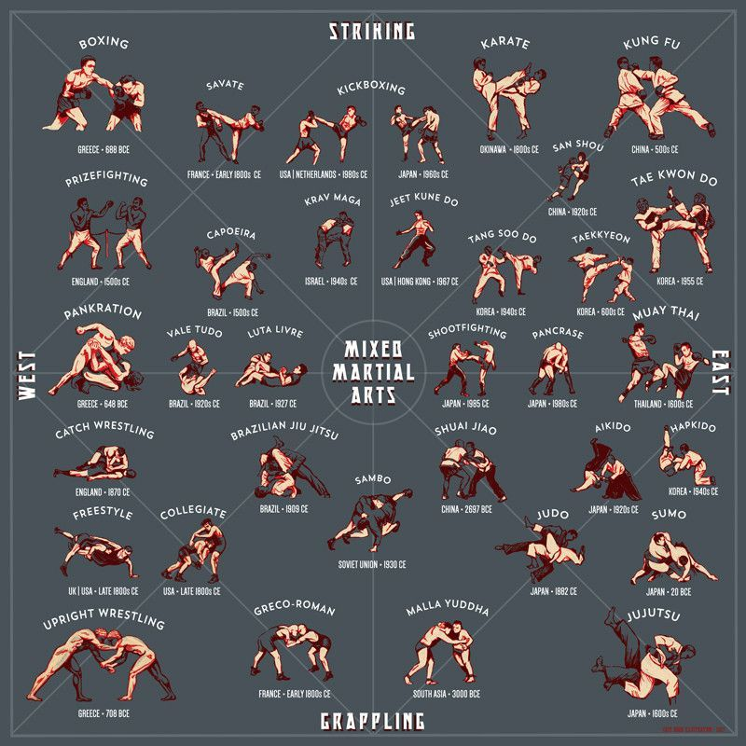
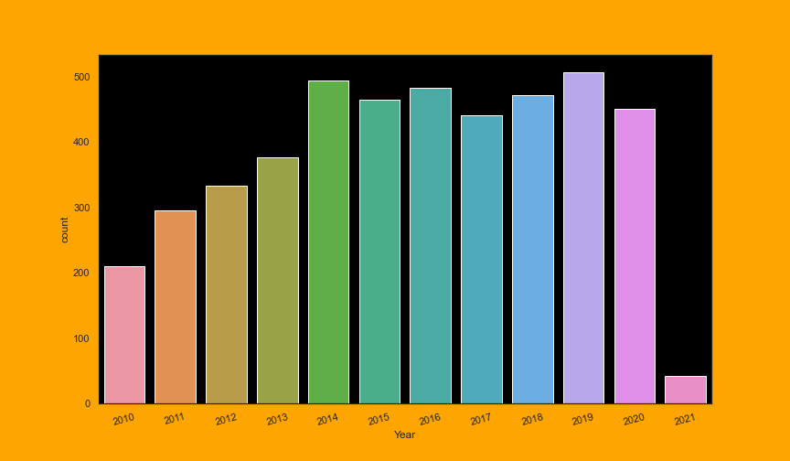
Mixed Martial Arts
UFC Fue la primera empresa creada solo para esta arte marcial, en 1993

Slide 3
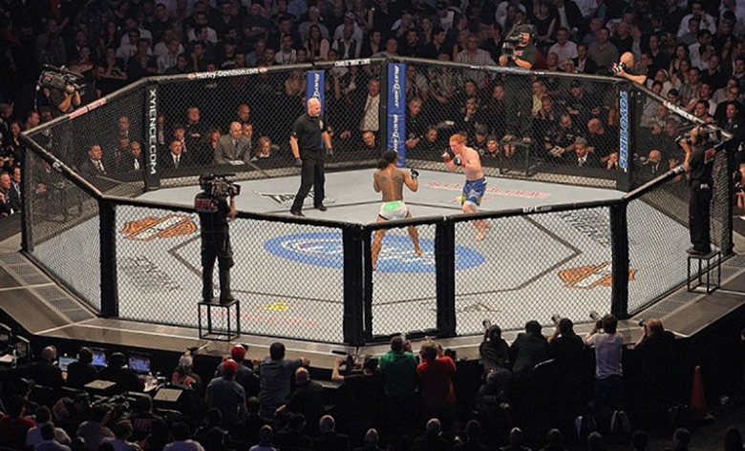
Reglas basicas
- 2 Peleadores, esquinas
- 1 Cuadrilatero, arbitro
- 3 Juzgados
- Estadisticas Personales
- Reglas de finalizacion
- Peleas por clase y genero

Slide 4
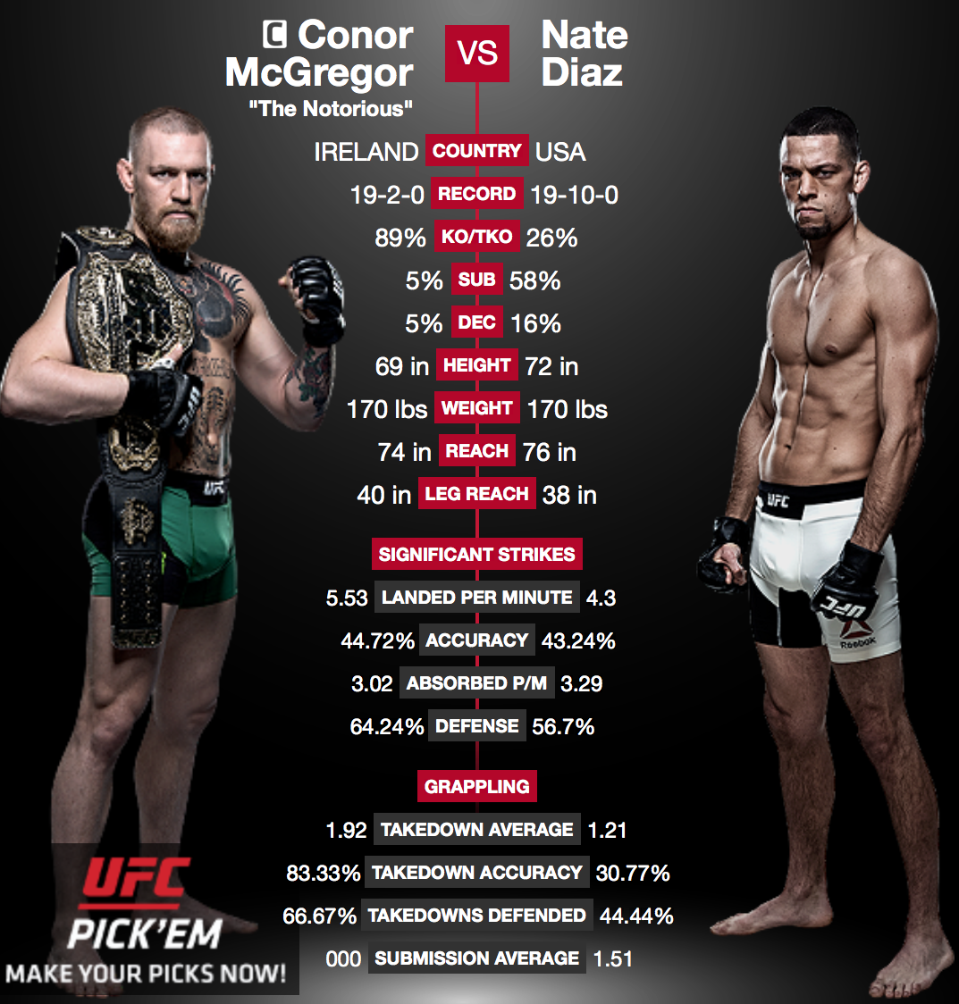
Estadisticas personales
1- Country
2- KO / TKO
3- Height
4- Weight
5- Reach

Slide 5

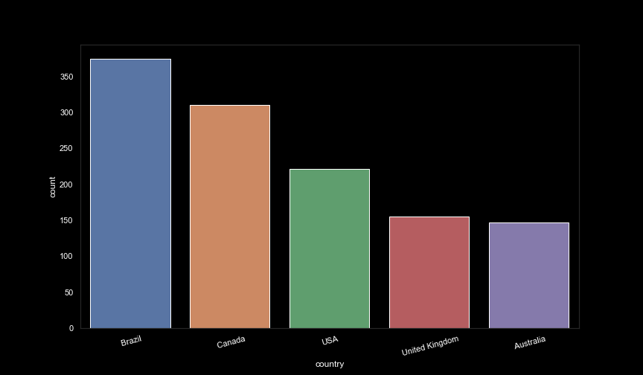
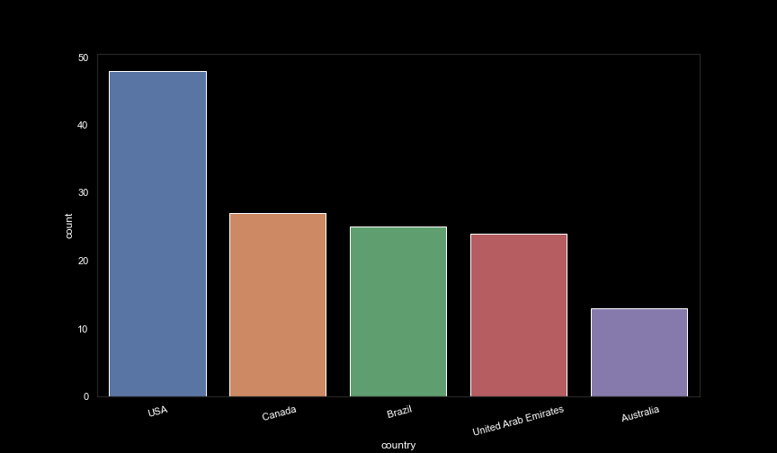
Estadisticas Generales
Origenes Mas populares por Genero
Hombres
Mujeres

Slide 6

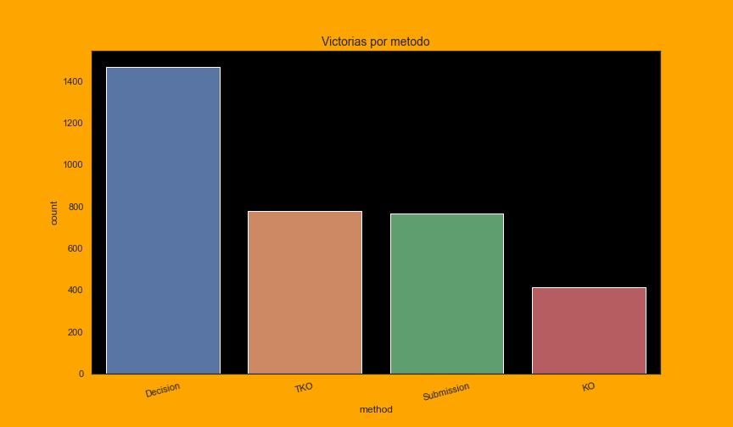
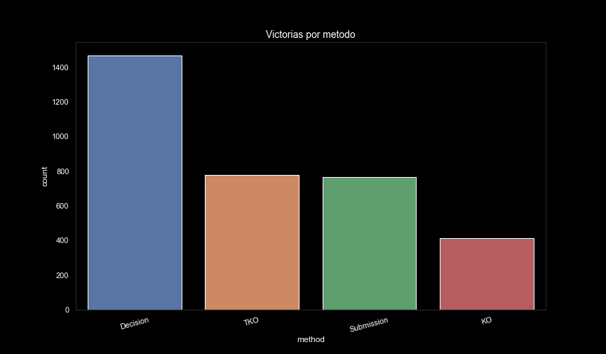
Reglas de finalizacion
Finalizaciones mas comunes

Slide 7
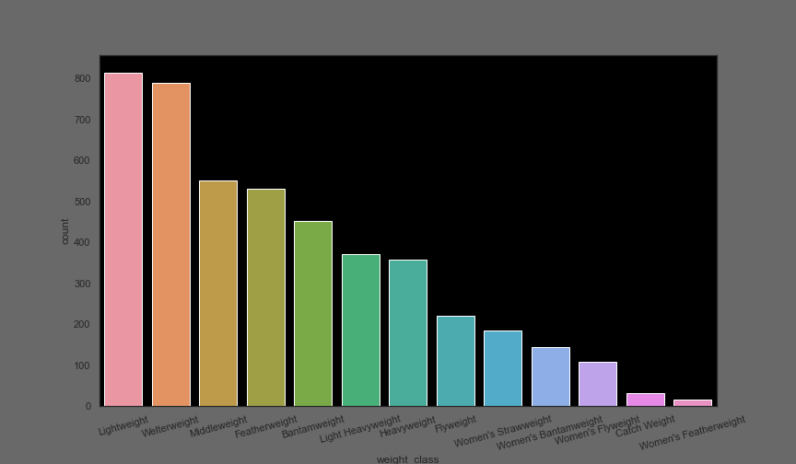
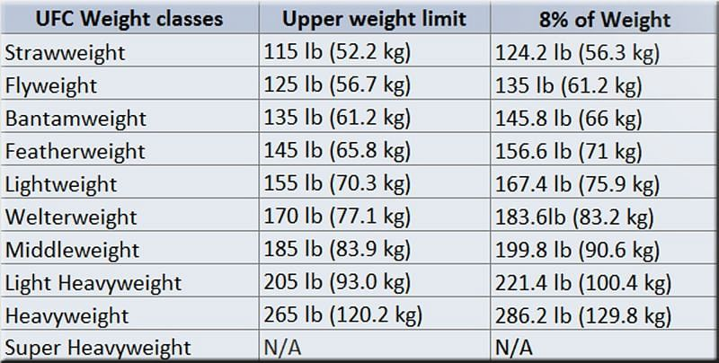
Estadisticas por clase
Clases mas importantes por genero

Slide 8
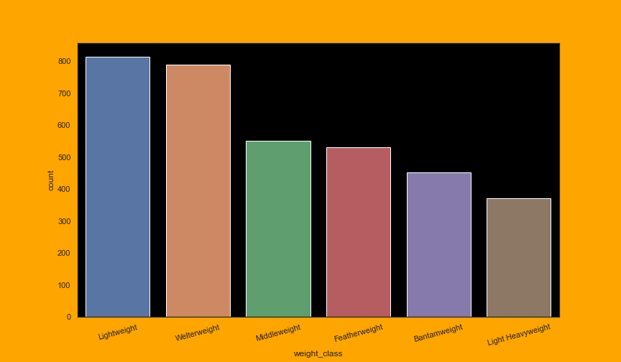
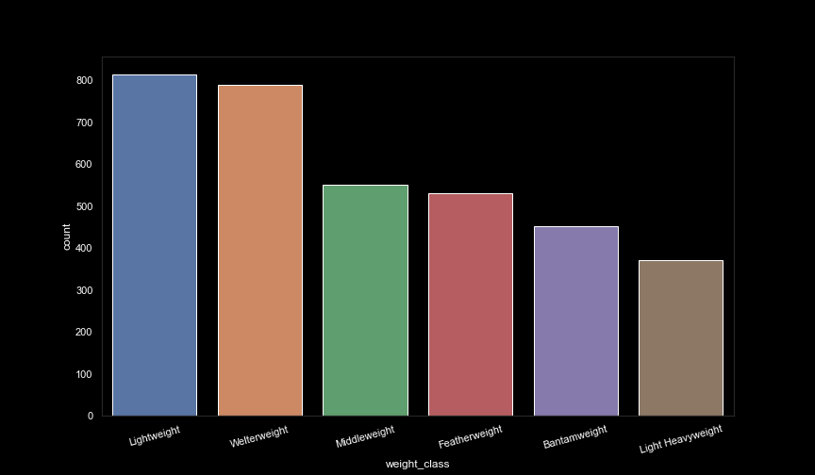
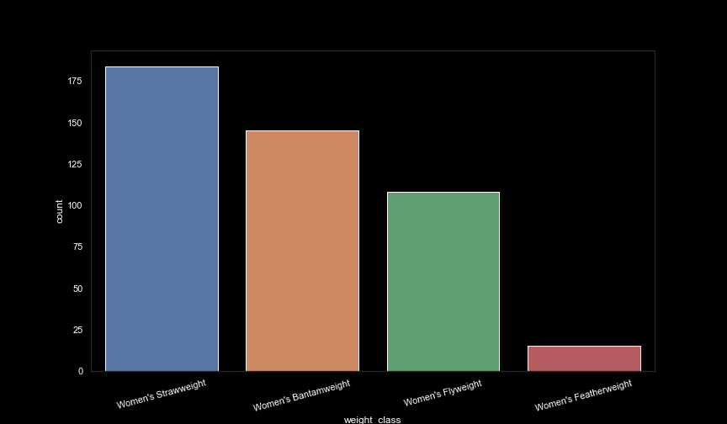
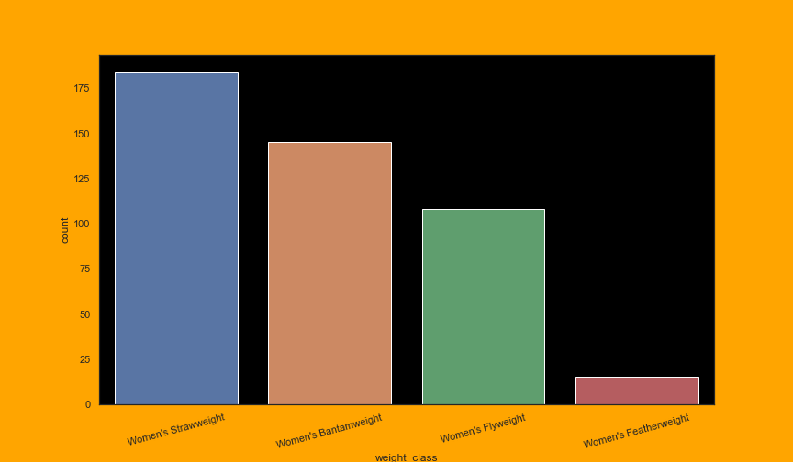
Estadisticas por clase
Clases mas importantes por genero

Slide 9
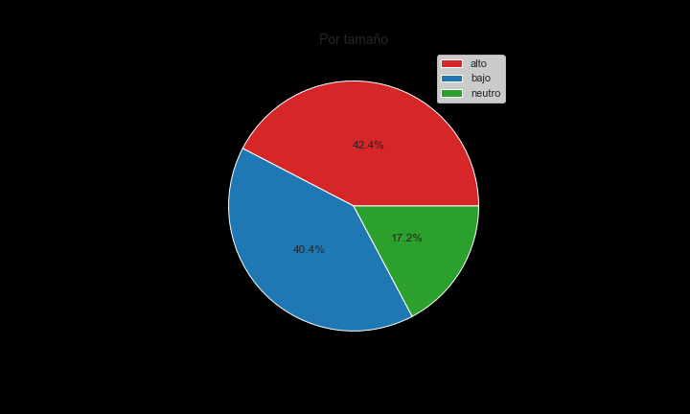
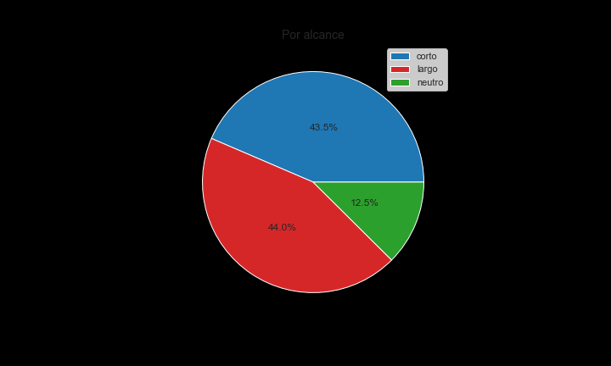
Estadisticas Por Tamaño y Alcance
% Ganadores por tamaño
% Ganadores por alcance
Ventaja : el mas alto 2%
Ventaja : el que tenga mayor rango 0,5%

Slide 10
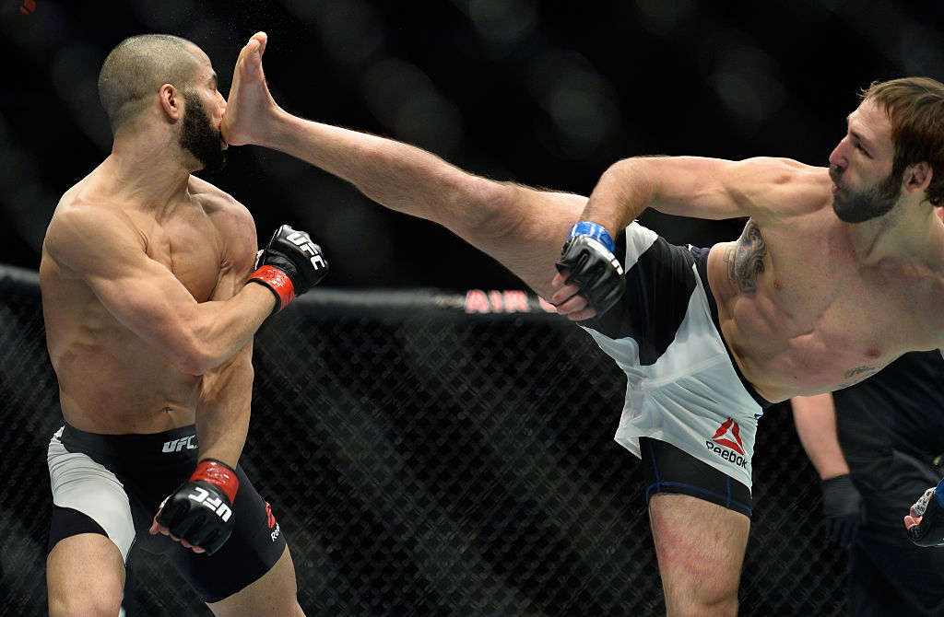
Alcance, Tamaño y Clase vienen de la mano

Slide 11

Ultimate Fighting Championship

